Slide 1
Крупные стеновые блоки
УО «Минский государственный колледж строительства имени В.Г. Каменского»

Slide 2
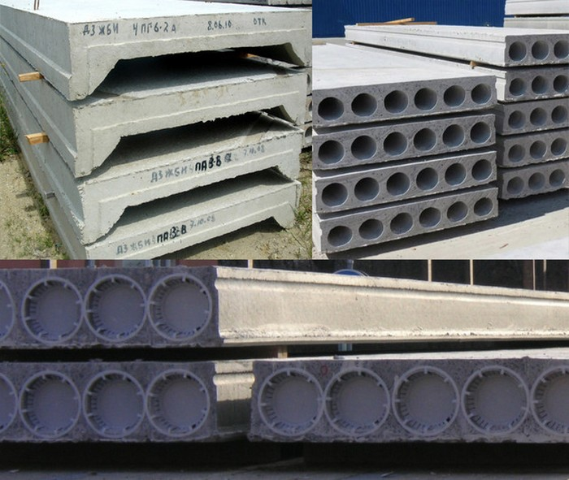
Виды плит перекрытия
Сегодня большинство застройщиков перекрывают здания готовыми железобетонными изделиями. Их популярность обусловлена более легким весом и минимальной трудоемкостью монтажных работ по сравнению с монолитом. Заводы выпускают разные виды плит перекрытия по конструкции, назначению, размерам и другим характеристикам, поэтому подобрать подходящие изделия не составит труда. В этой статье мы с вами подробно рассмотрим классификацию, особенности и габариты ЖБИ.

Slide 3
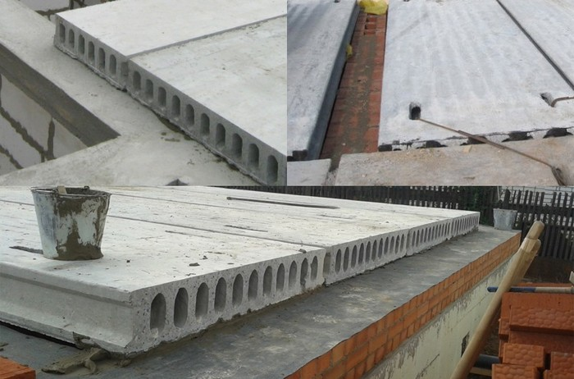
Что представляют собой плиты перекрытия?
Плита перекрытия – железобетонное изделие заводского производства, предназначенное для сооружения горизонтальных несущих конструкций в зданиях разного назначения. Они предназначены для разделения между собой разных этажей, а также восприятия вертикальных нагрузок, их распределения и передачи на другие несущие элементы (стены, фундамент). Перекрытие не только воспринимает и передает нагрузки, но и служит элементом жесткости в конструкции дома. По назначению оно может быть цокольным междуэтажным и чердачным.
Перекрытие не только воспринимает и передает нагрузки, но и служит элементом жесткости в конструкции дома. По назначению оно может быть цокольным междуэтажным и чердачным.

Slide 4
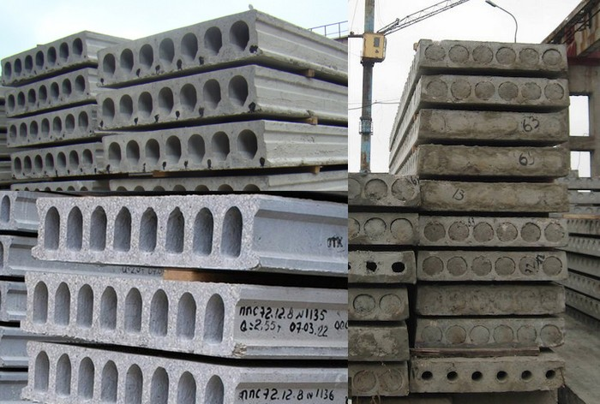
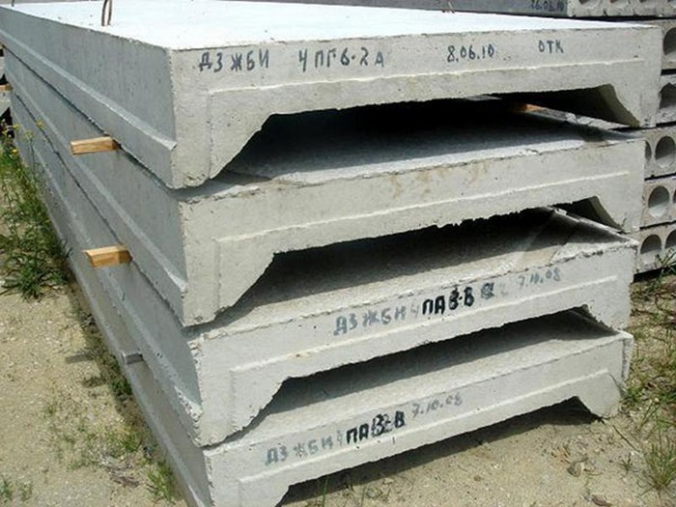
Классификация плит
Пустотные – с продольными технологическими отверстиями, проходящими по всей длине изделия.
Ребристые – с продольными ребрами, обеспечивающими высокую жесткость ЖБИ.
Сплошные или полнотелые – железобетонные изделия сплошного сечения.

Slide 5
Многопустотные плиты
В частном домостроении наибольшим спросом пользуются пустотные железобетонные плиты. Продольные технологические пустоты обеспечивают относительно небольшой вес ЖБИ, способствуют увеличению тепло- и звукоизоляционных характеристик за счет содержащегося в них воздуха.

Slide 6
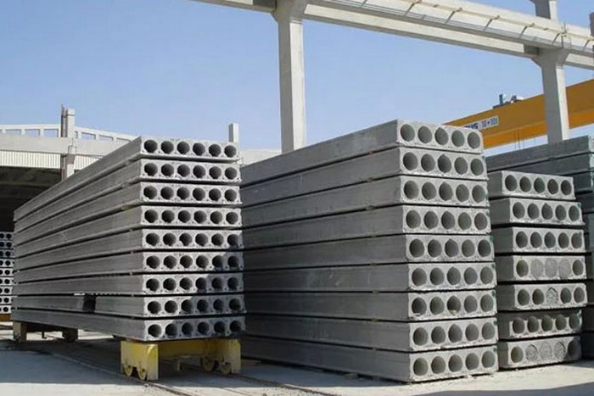
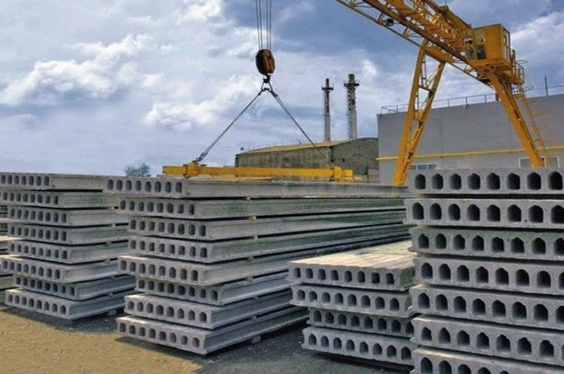
В зависимости от толщины различают такие вид плит:
Стандартные – ПК и ПБ толщиной 220 мм.
Облегченные – ПНО, 3,1ПБ и 1,6ПБ толщиной 160 мм.

Slide 7
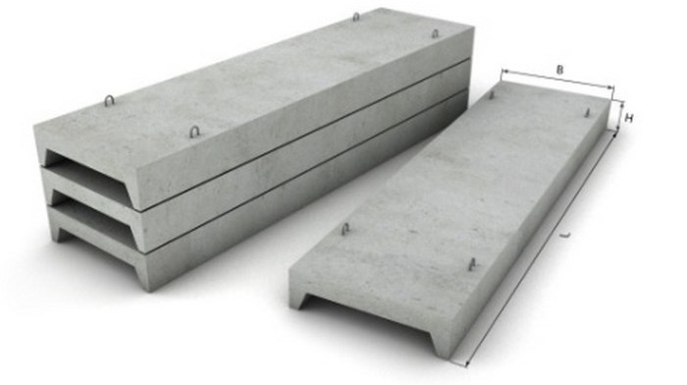
Гораздо меньшим спросом в частном домостроении пользуются следующие типы железобетонных изделий:
Ребристые – повышенные прочностные характеристики и несущая способность достигаются благодаря оптимальному распределению в конструкции ребер жесткости и более тонкой основы согласно нагрузкам на растяжение и сжатие. Основная область применения – перекрытие производственных объектов и высотных зданий. При строительстве частных домов используются крайне редко в основном из-за ребристой нижней плоскости, усложняющей отделку.

Slide 8
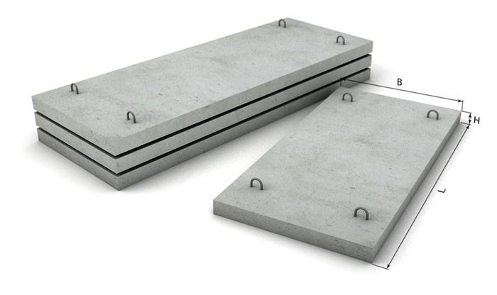
Гораздо меньшим спросом в частном домостроении пользуются следующие типы железобетонных изделий:
Полнотелые – представляют собой железобетонное изделие сплошного сечения (без пустот), за счет чего обладают большим весом при практически равной несущей способности по сравнению с пустотными плитами. В частном домостроении спросом практически не пользуются.

Slide 9
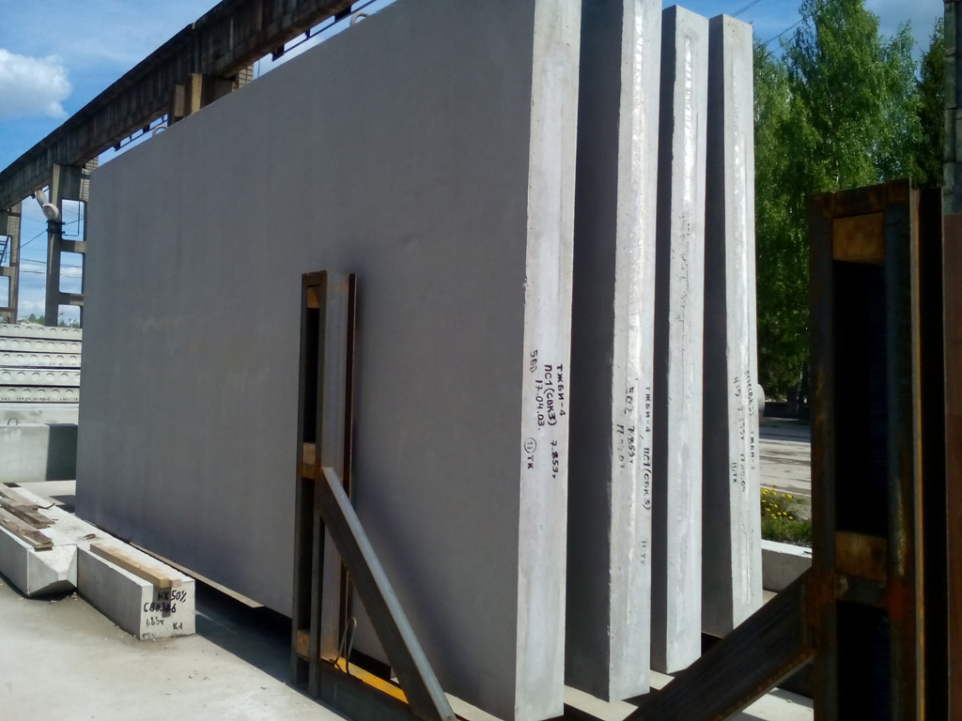
Наружные и внутренние стеновые панели
Наружные и внутренние стеновые панели – это крупноразмерные бетонные или железобетонные изделия заводского изготовления, обеспечивающие высокие темпы возведения сборных стен. Производство наружных стеновых панелей регламентирует ГОСТ 11024-2012, внутренних – ГОСТ 12504-2015. Бетонными называют изделия, прочность которых обеспечивает только бетон, прочность железобетонных изделий обеспечивает совместная работа бетона и арматурных элементов. Области использования этой строительной продукции – гражданское многоэтажное и индустриальное строительство.

Slide 10
Наружные и внутренние панели
•Наружные и внутренние панели классифицируются по нескольким признакам. •По назначению: Для наземных этажей; Для цоколей и технических подвалов; Для чердака.
•По статической схеме работы наружные ЖБИ: Несущие; поэтажно несущие; самонесущие; Ненесущие (навесные).
•Внутренние стеновые ЖБИ разделяют нанесущие и ненесущие.
•По количеству слоев:
Однослойные;
Двухслойные;
Трехслойные.

Slide 11
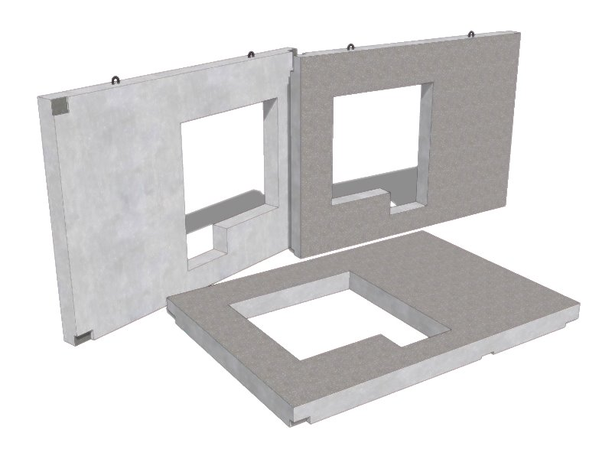
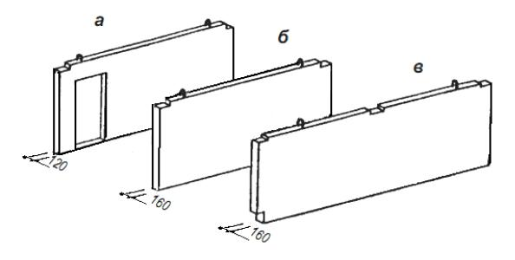
Однослойные
Однослойные стеновые железобетонные панели изготавливают из материалов, имеющих однородную структуру и повышенную теплоизоляцию. Это могут быть тяжелые крупнозернистые или легкие ячеистые бетоны (марок 50-75), созданные на пористых заполнителях: шлак, зольный гравий, керамзит, перлит и пр.

Slide 12
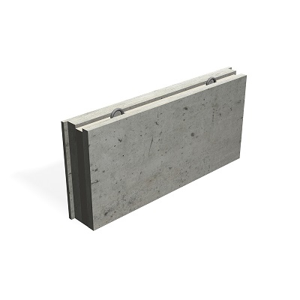
Двухслойные
Двухслойные стеновые панели состоят из внутреннего несущего слоя, выполненного из тяжёлого или лёгкого конструктивного бетона, и наружного утепляющего слоя из конструктивно-теплоизоляционного лёгкого бетона. Толщина внутреннего несущего слоя не менее 100 мм, а толщина наружного утепляющего слоя определяется расчётом на теплозащиту. Снаружи двухслойные стеновые панели имеют защитно-отделочный слой из цементного раствора толщиной 20–25 мм с такой отделкой, как и в однослойных панелях.

Slide 13
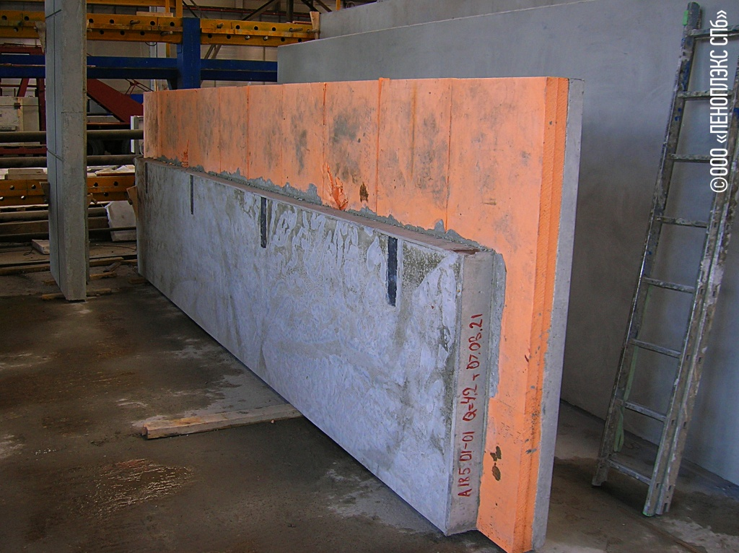
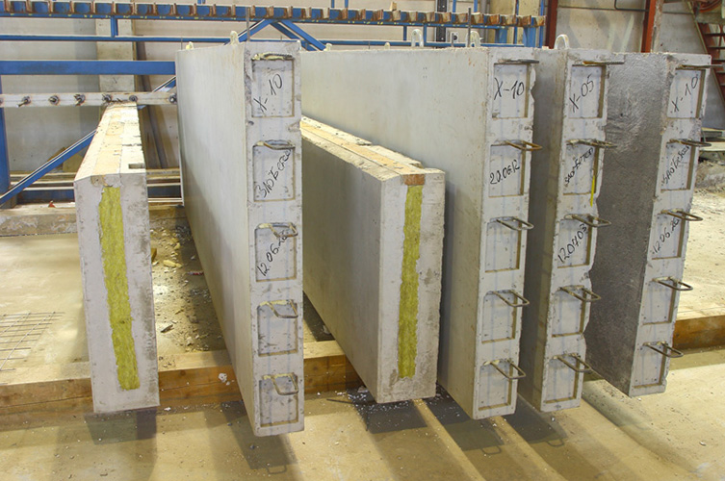
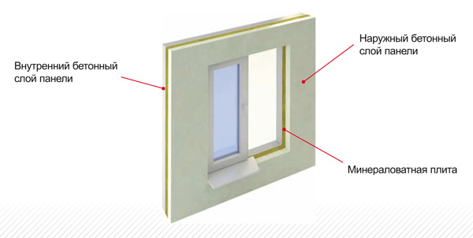
Трехслойные
Конструктивно трехслойные стеновые железобетонные панели представляют собой сэндвич-изделия, состоящие из двух слоев бетона и слоя теплоизоляции между ними. В качестве утеплителя может быть использован пенополистирол или минеральная вата.

